Slide 1
Снигирева Т.С. (254 – 588 – 640)
Социально-ориентированный урок русского языка в 5 классе Тема: «Категория числа имён существительных. Имена существительные, имеющие форму только ед. и только множественного числа» учитель русского языка Снигирева Т.С.

Slide 2
Успехов, удачи и счастья на уроке
Стыдно не знать, стыдно не учиться.

Slide 3
Справка
Большинство существительных обозначает
предметы, поддающиеся счёту, и поэтому сочетаются
с количественными числительными. Данные существительные
имеют форму ед. и мн. числа.
При обозначении одного предмета слово употребляется в форме ед. ч.,
а при обозначении нескольких - в форме мн. числа.
Изменение конкретных существительных по числам передаётся
при помощи окончаний, при этом меняется место ударения.

Slide 4
Знаем о существительном……
Умеем……..
Предстоит узнать……..
Где нам эти знания пригодятся

Slide 5
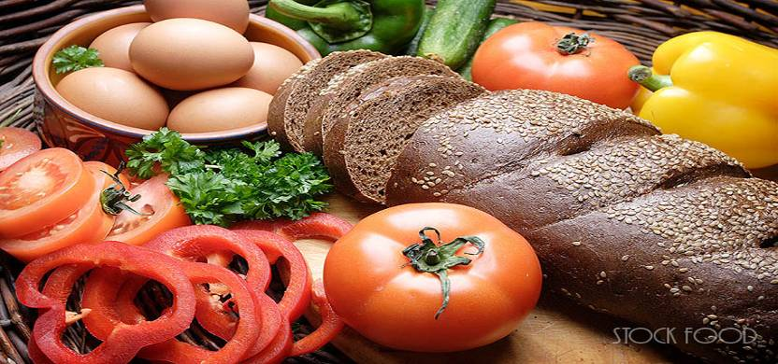
«Мы живём не для того, чтобы есть, а едим для того чтобы жить» древнегреческий философ Сократ(470-399 до н.э.)

Slide 6
Соблюдение режима дня.
Соблюдение режима питания, правильное питание.
Закаливание.
Физический труд.
Соблюдение правила гигиены.
«Ради крепкого здоровья – мойте руки чаще».
Правила поведения за столом.
«Когда я ем, я глух и нем!»
Скажем «Нет!» вредным привычкам (употребление алкогольных напитков, табакокурение ).
Доброе отношение к людям, к окружающей нас природе, животным.
Правильная организация отдыха и труда.

Slide 7
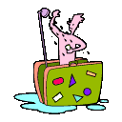
Рано утром просыпайся,
Себе и людям улыбайся,
Ты зарядкой занимайся,
Обливайся, вытирайся,
Всегда правильно питайся,
В школу смело отправляйся.

Slide 8
Его не купишь за деньги. Что это?
Верно ли это утверждение?
Определите число данного слова

Slide 9
Имена существительные, имеющие форму
только единственного числа
1. Собственные имена (Урал, Татьяна Сергеевна, Дружок)
2. Большинство абстрактных существительных (грусть, счастье)
3.Большинство вещественных существительных (смола, золото)
4. Собирательные существительные (молодёжь)

Slide 10
Имена существительные, имеющие форму
только множественного числа
1. Название составных и парных предметов (грабли, вилы)
2. Название материалов, отходов, остатков (духи,
дрожжи, сливки)
3. Названия промежутков времени, игр (жмурки, каникулы)
4. Название действий и состояния природы (выборы,
сумерки)
5. Географические названия (Альпы, Афины)

Slide 11
Верно ли образовано число
имён существительных?
1. Восстание - восстания
2. Ворота - вороты
3. Серебро - серебра
4. Оттепель - оттепели
5. Цитата - цитаты
6. Консервы - консерва
7.свёкла - свёклы
8. Щавель - щавеля

Slide 12
Верно
1. Восстание - восстания
5. Цитата - цитаты

Slide 13
По лексическому значению определите слово и его число
1. Скоростная дорога
2. Наука о лечении человека
3. Болезнь из-за недостатка витаминов
1. Шоссе ( только ед.ч.)
2. Медицина ( только ед.ч)
3. Цинга ( только ед.ч.)

Slide 14
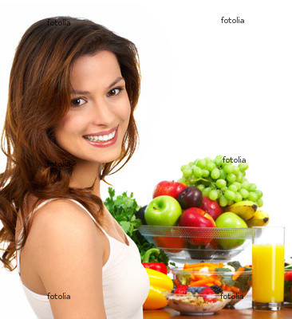
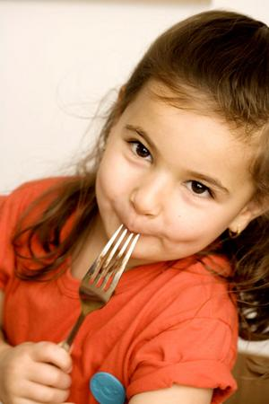

Slide 15
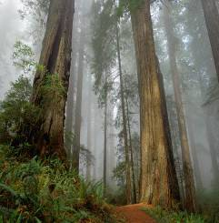

Slide 16
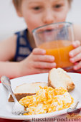
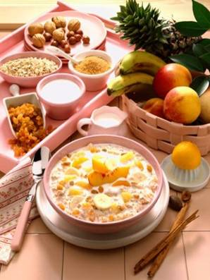
Человеку необходимо питаться.

Slide 17
Полезные продукты
Неполезные продукты
Рыба, пепси, кефир, фанта, чипсы, геркулес, жирное мясо, подсолнечное масло, торты, «Сникерс», морковь, капуста, шоколадные конфеты, яблоки, груши, хлеб

Slide 18
Полезные продукты
Неполезные продукты
Рыба,
кефир,
геркулес,
подсолнечное масло, морковь,
капуста,
яблоки,
груши,
хлеб
Пепси,
фанта,
чипсы,
жирное мясо,
торты,
«Сникерс», шоколадные конфеты

Slide 19
Мне предложили алгоритм определения числа
имён существительных. Можно ли принять этот алгоритм?
1. Поставьте имя существительное в И.п. Ед. ч.
2. Измените форму числа.
3. Если изменяется, то сущ. имеет 2 формы числа
( ед. и мн. число)
4. Если не изменяется, то либо только ед. число
или только мн. число.
5. Определим, что обозначает имя существительное
6. Только после этого определим категорию числа имени сущ.

Slide 20
Упражнение 513
1 2 3
засуха боязнь каучук
злоба дремота молодёжь
ненависть доставка
свёкла досуг
силос единство
хворост крапива
хвоя целина
хлопок щавель

Slide 22
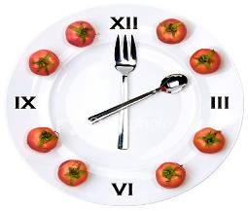
Завтрак (дома).
Завтрак (второй в школе).
Обед.
Полдник.
Ужин.

Slide 25
То, чем позавтракал утром, влияет на наше настроение и самочувствие весь день. Вкусный завтрак должен быть здоровым и разносторонним, но ни в коем случае однообразным. Общее мнение такое, что на завтрак надо обязательно есть кашу.
Каша.
Хлеб с маслом.
Чай сладкий.

Slide 26
Хороший завтрак - это не значит наесться так, чтобы потом нельзя было встать со стула. Хороший завтрак подразумевает оптимальное сочетание продуктов, содержащих белки, углеводы, жиры, витамины и другие полезные вещества, нужны организму после сна.
1. Котлета (рыбная, мясная), гуляш и т.д.
2. Пюре.
3. Сок, компот, напиток, чай.
4. Хлеб.

Slide 27
Обе́д — как правило, второй или третий приём пищи в день (обычно после первого либо второго завтрака). Как правило на обед подается горячая пища
1. Суп, борщ, щи.
2. Биточки, котлеты, гуляш и т.д.
3. Пюре.
4. Компот из сухофруктов.
5. Хлеб.

Slide 28
Попрыгать.
Почитать книгу.
Порисовать.
Потанцевать.
Побегать.
Поиграть с конструктором.

Slide 29
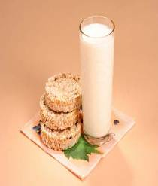
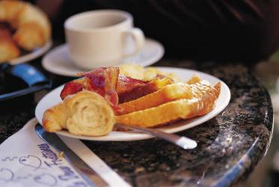
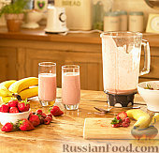
Можно на полдник есть булочки, вафли, печенье с чаем, соком или молоком.

Slide 31
Ужин – последняя еда перед сном. Чтобы хорошо спать и отдыхать ночью, на ужин можно есть только легкую пищу:
запеканки
творог
омлет
кефир
простоквашу

Slide 32
СВОЕВРЕМЕННОСТЬ
умеренность
разнообразие

Slide 33
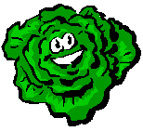

Slide 34
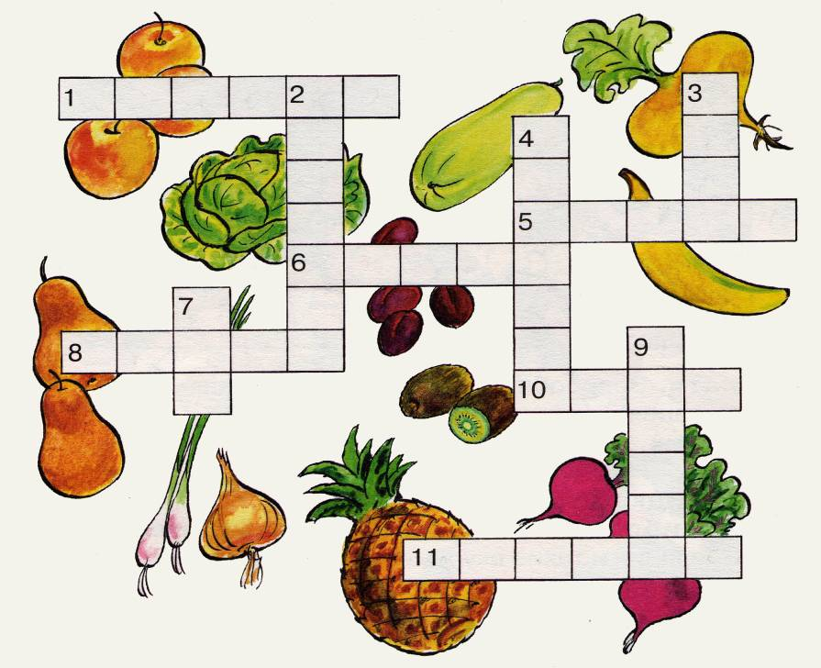
Я
Б
Л
О
К
О
Р
А
К
Е
П
А
П
У
Б
А
Н
А
Н
С
Л
И
В
А
Л
Т
Ч
Г
Р
У
Ш
А
О
С
К
К
И
В
И
Е
К
Л
А
Н
А
Н
А
С

Slide 35
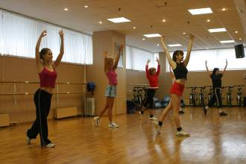
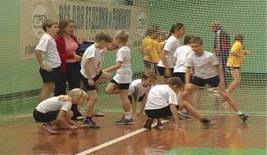
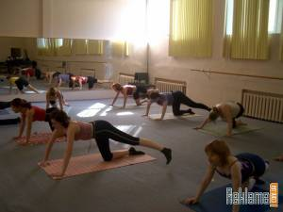
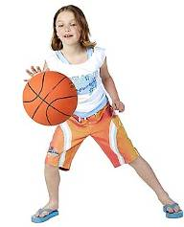

Slide 36
Белки |  | Жиры |  | Углеводы
В продуктах животного происхождения |  | В мясе, молоке, сале, в маслянистых растениях |  | В крупах, муке, крахмале

Slide 37
Правильное питание должно обеспечить поступление в организм всех необходимых веществ: углеводов, жиров, белков и витаминов.

Slide 38
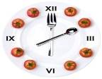
Главное – не переедайте.
Ешьте в одно и то же время простую, свежеприготовленную пищу, которая легко усваивается и соответствует потребностям организма.
Тщательно пережевывайте пищу, не спешите глотать.
Мойте фрукты и овощи перед едой.
Перед приемом пищи мысленно поблагодарите всех, кто принял участие в создании продуктов, из которых приготовлена пища. И конечно, тех, кто приготовил вам еду.

Slide 39
красивый ловкий статный крепкий
сутулый бледный стройный неуклюжий
сильный румяный толстый подтянутый

Slide 40
Красивый ловкий статный крепкий стройный сильный румяный подтянутый

Slide 41
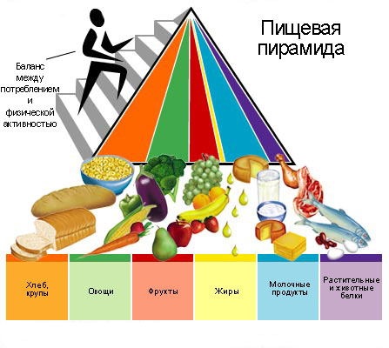
Каждый человек должен заботиться о своем здоровье. Ведь никто не позаботится о тебе лучше, чем ты сам.

Slide 42
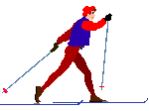
Правильное питание.
Соблюдение режима дня.
Закаливание (физические упражнения, спорт).
Правильная организация труда и отдыха.
Соблюдение правил гигиены.
Доброе сердце, добрые дела, поступки.

Slide 43
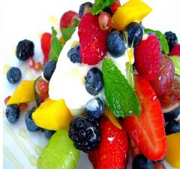
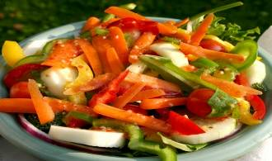
Я хочу быть здоровым!
Я могу быть здоровым!
Я буду здоровым!

Slide 45
Проверка
только ед. ч. Только мн. ч.
Поваренная соль консервы
соляная кислота сухофрукты
свёкла
морковь
инжир
курага
картофель
масло
питание

Slide 46
Спасибо за работу на уроке.
На уроке я работал активно / пассивно
Своей работой на уроке я доволен / недоволен
Урок для меня показался интересным / скучным
Я узнал новое……
Мне показалось это (что?) интересным…...

Slide 47
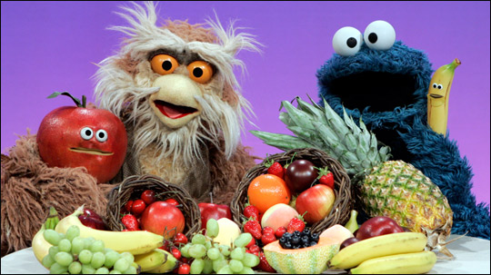
Расскажи о своем любимом блюде.
Чем оно полезно? Указать категорию числа существительного.
имени существительного
Будьте здоровы!

Slide 48
Автор –составитель презентации учитель русского языка и литературы Снигирева Т.С.
В презентации использованы материалы Интернет-ресурсов
http://www.edu.cap.ru/?t=hry&eduid=10608&hry=./184059/185980

